Slide 1





La otra cara del COVID: un estudio preliminar de la mortalidad en la pandemia en Peru, Chile, México y Colombia
P R E S E N T A
Karen Estefanía Aguilar Cruz

Slide 2
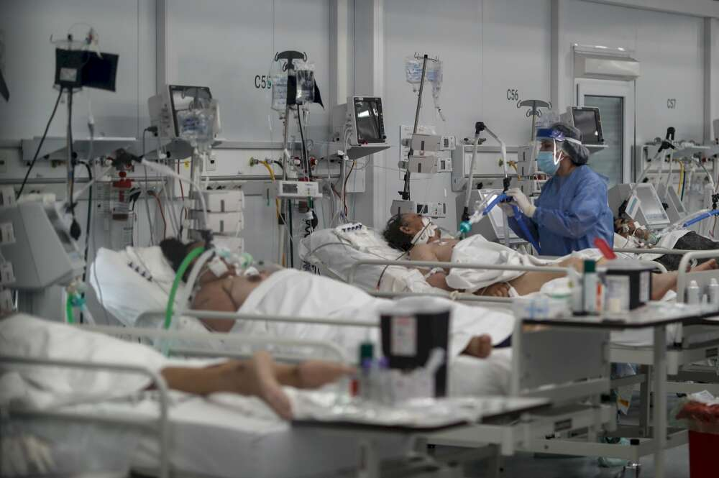
Introducción
Afectaciones a toda la población mundial
Mortalidad
Países de América latina: Peru, Chile, Colombia y México
Reportes por las autoridades

Slide 3

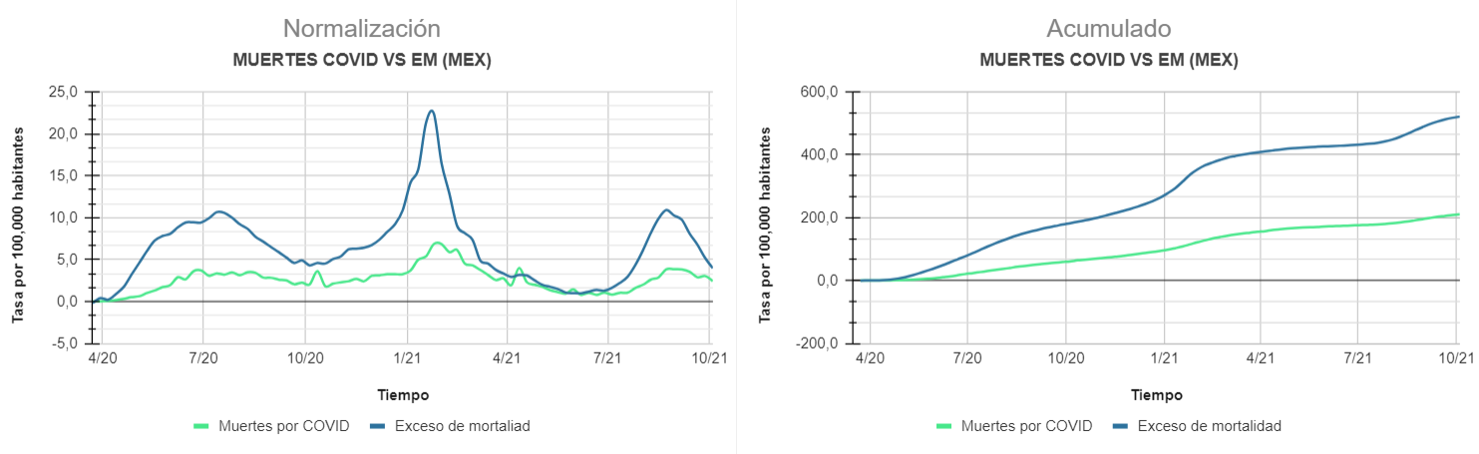
Muertes por COVID vs Exceso de mortalidad: México

Slide 4

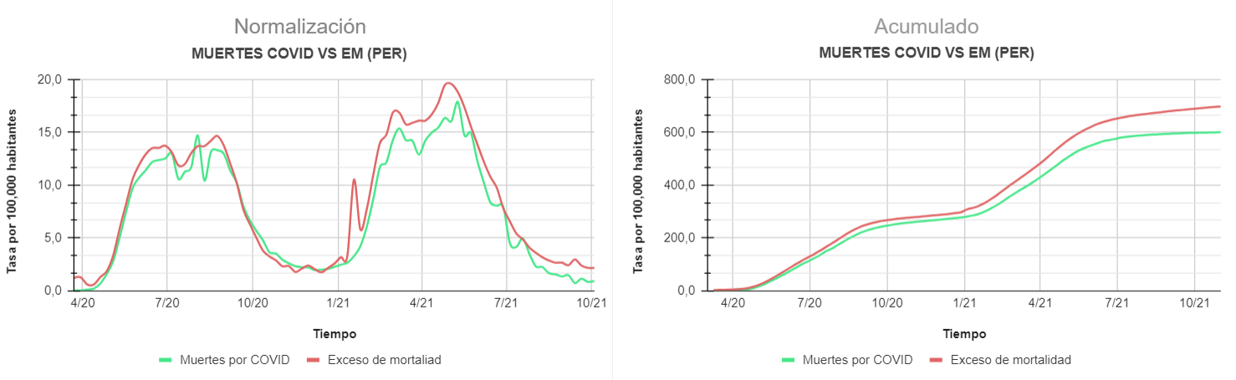
Muertes por COVID vs Exceso de mortalidad: Peru

Slide 5

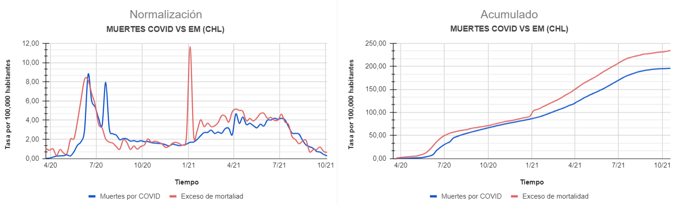
Muertes por COVID vs Exceso de mortalidad: Chile

Slide 6

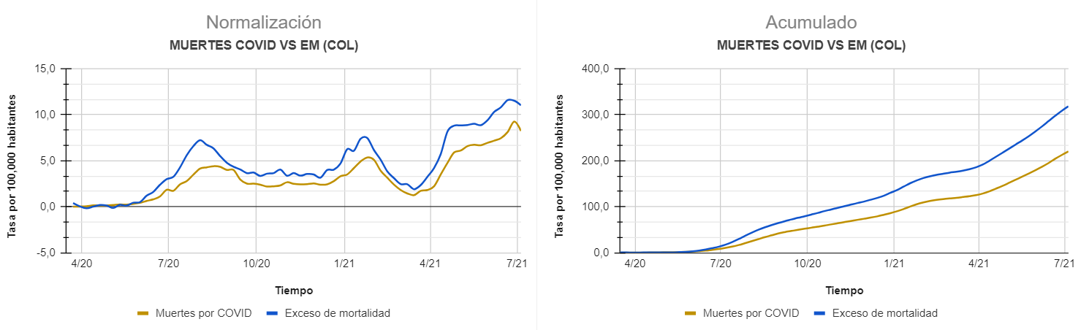
Muertes por COVID vs Exceso de mortalidad:
Colombia

Slide 7
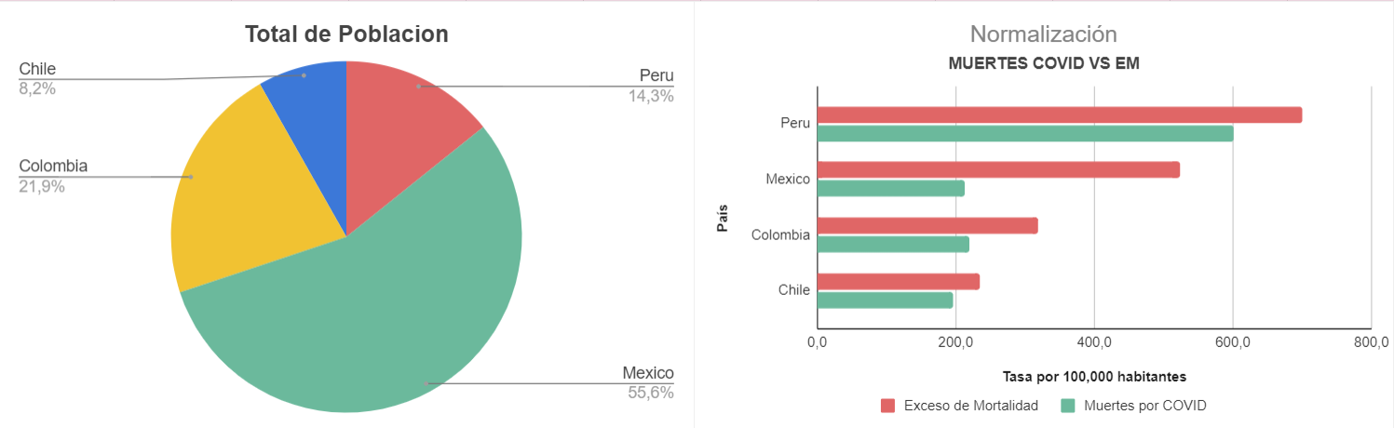
Resultados y conclusiones

Slide 8
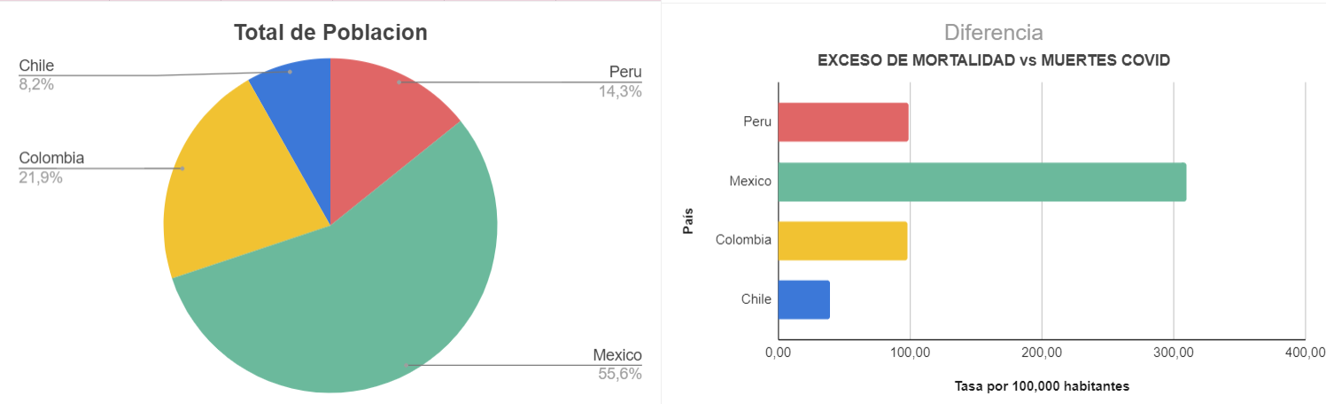
Resultados y conclusiones

Slide 9

Karen Estefanía Aguilar Cruz
karen.eaguilarc@gmail.com
Karen Estefanía Aguilar Cruz
karen.eaguilarc@gmail.com
¡Muchas gracias por tu atención!
¡Muchas gracias por tu atención!

